Slide 1
Отчёт
Плакат- коллаж на тему:
« Спасибо деду за победу!»
Муниципальное Казенное Общеобразовательное учреждение
«Гимназия № 1 Искитимского района»
Выполнили учащиеся:
Василицина Ксения
Теплых Вера
Коршикова Полина
Липская Виталия
Руководитель Подкорытова Ж.В.

Slide 2
Почему мы выбрали эту номинацию
Тема Великой Отечественной войны близка каждому из нас, наши прадеды принимали участие в той страшной войне и внесли свой вклад в Великую Победу. Ранее мы делали проекты по этой теме, поэтому не могли взять иную номинацию

Slide 3
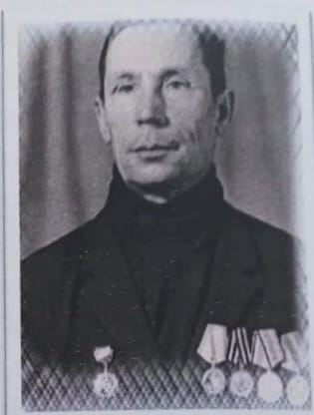
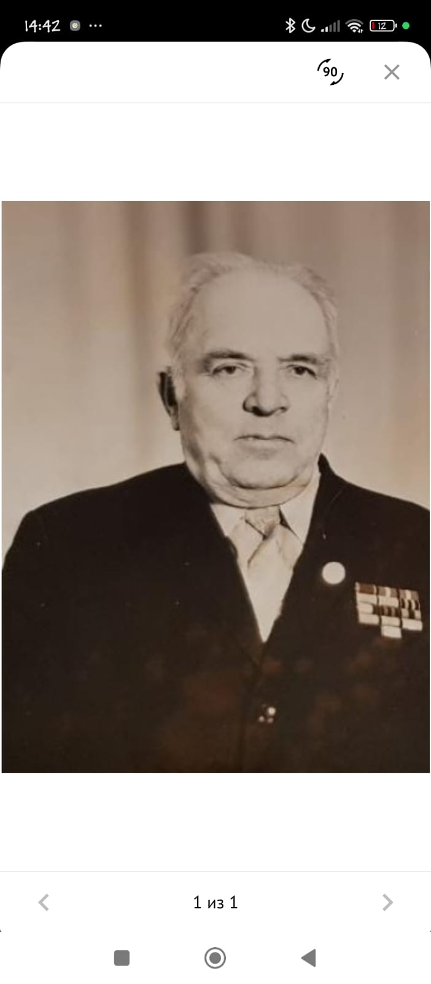
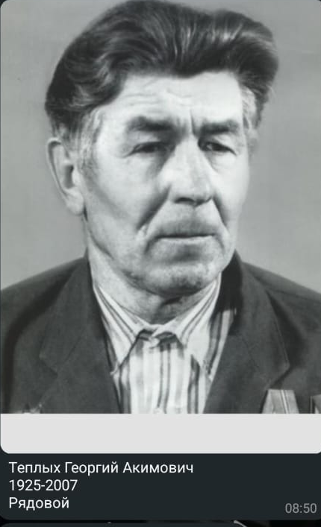

Галерея портретов наших прадедов

Slide 4
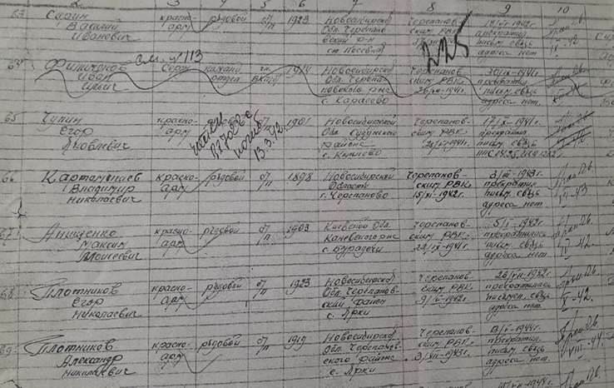
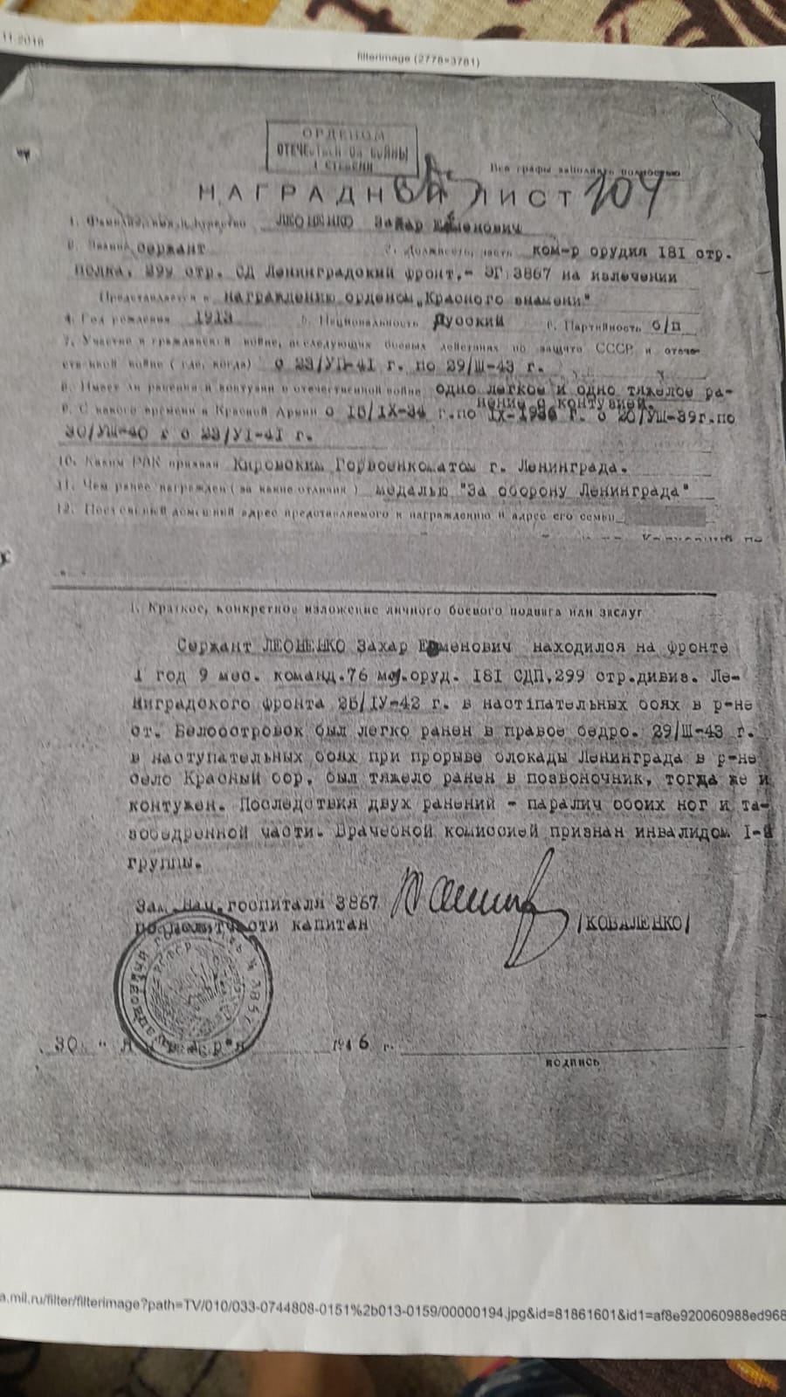
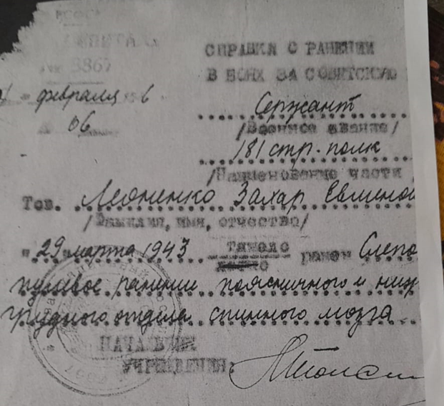
Архивные документы
Наградной лист

Slide 5
Как мы пришли к нашей идее
Мы понимаем, что обязаны сохранить память об истинных подвигах наших предков, защищавших в тяжелых боях с немецкими фашистами свободу Родины, чтобы наша история никогда не была потеряна и сфальсифицирована
Мы еще раз пересмотрели собранные материалы, архивные документы, фотографии, и это нас вдохновило на работу
Глубоко подумав и рассудив, наша команда немного расширила границы темы по причине того , что мы тоже проживаем «лихое» время
Мы решили не только выразить благодарность нашим дедам, но и отразить связь и продолжение их дела сегодня, когда наши папы и дяди вновь встали на защиту страны

Slide 6
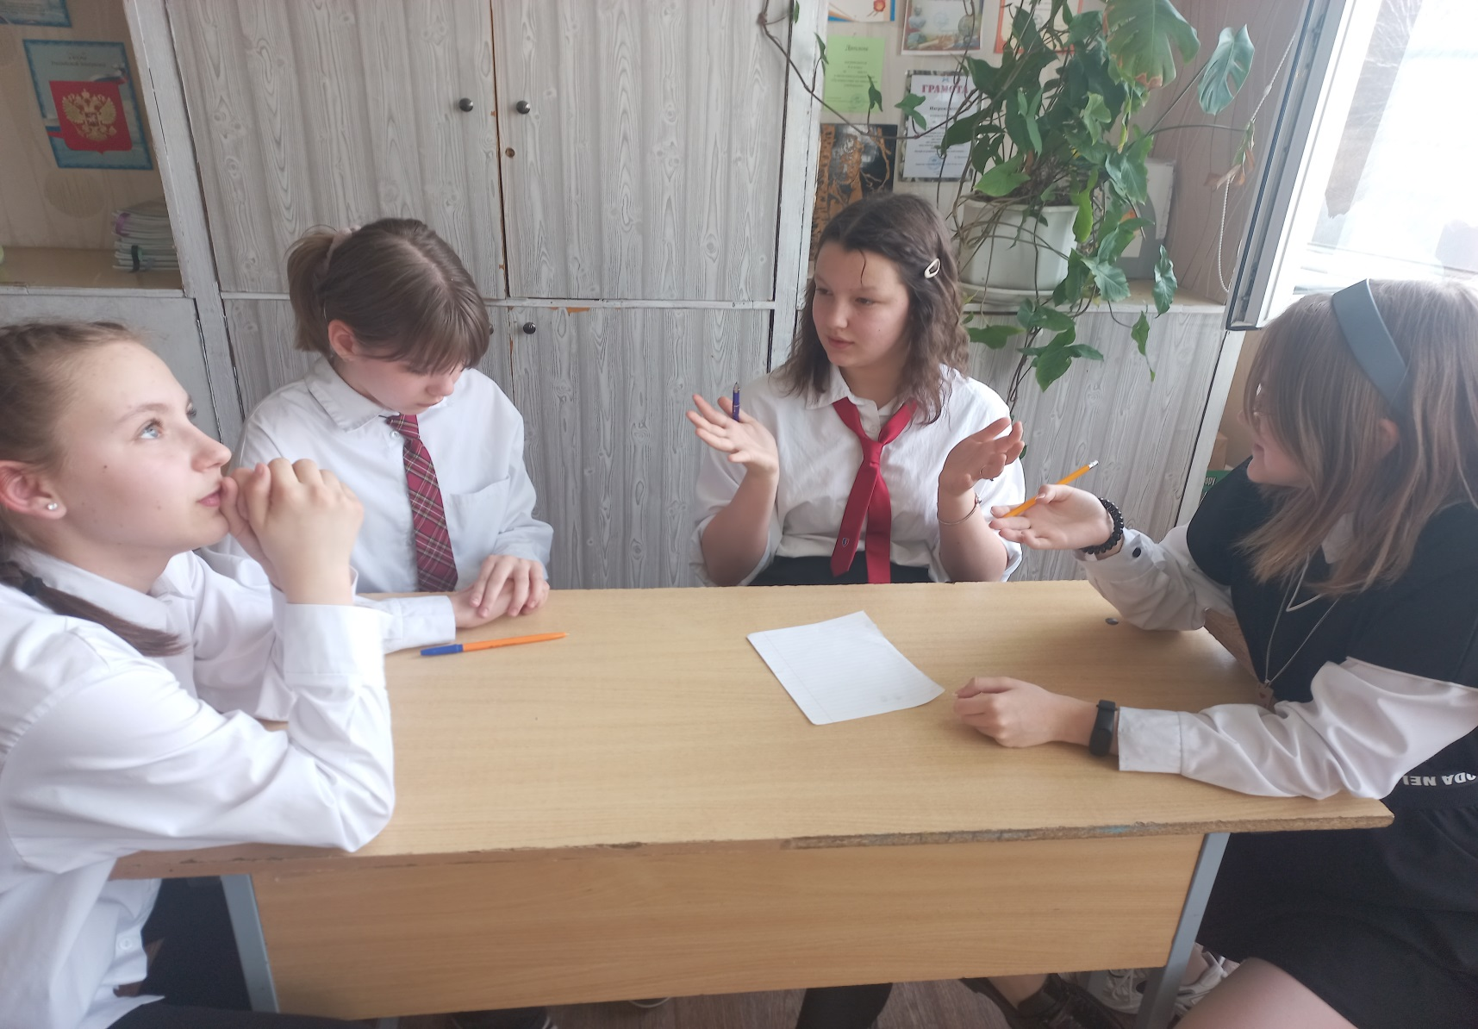
Этап I
Обсуждение идеи

Slide 7
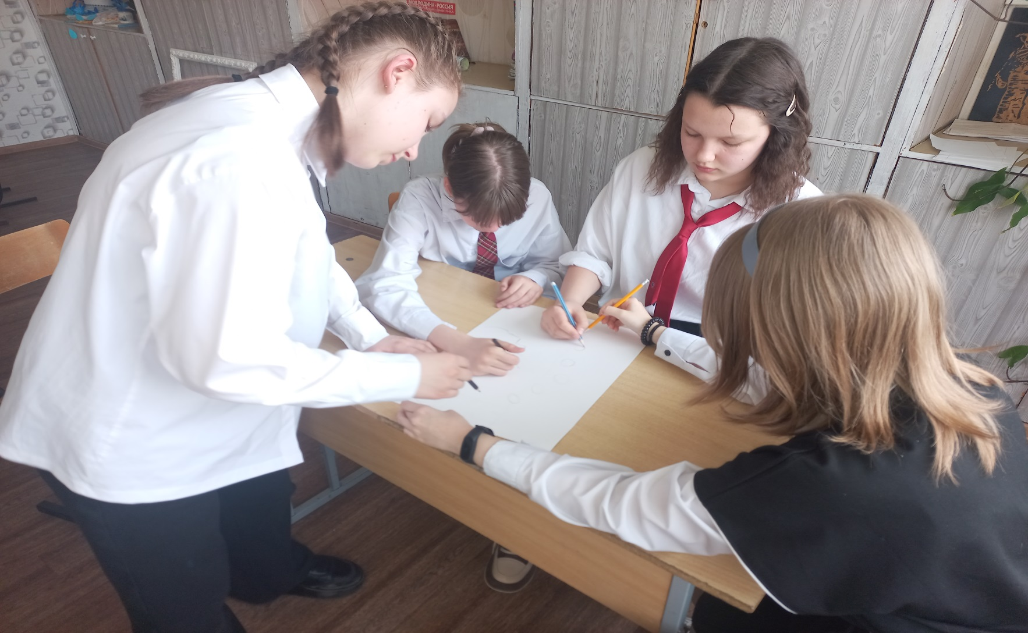
Этап II
Работа над эскизом

Slide 8
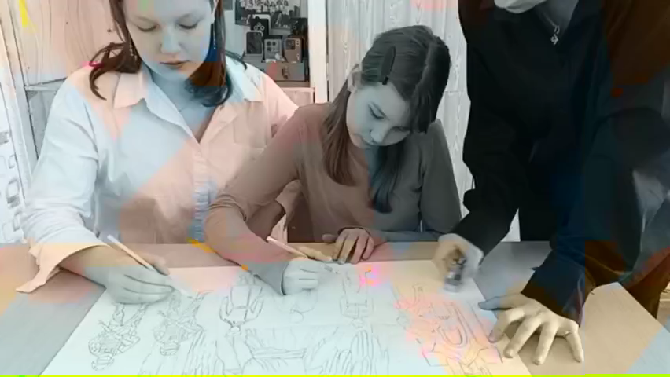

Slide 9
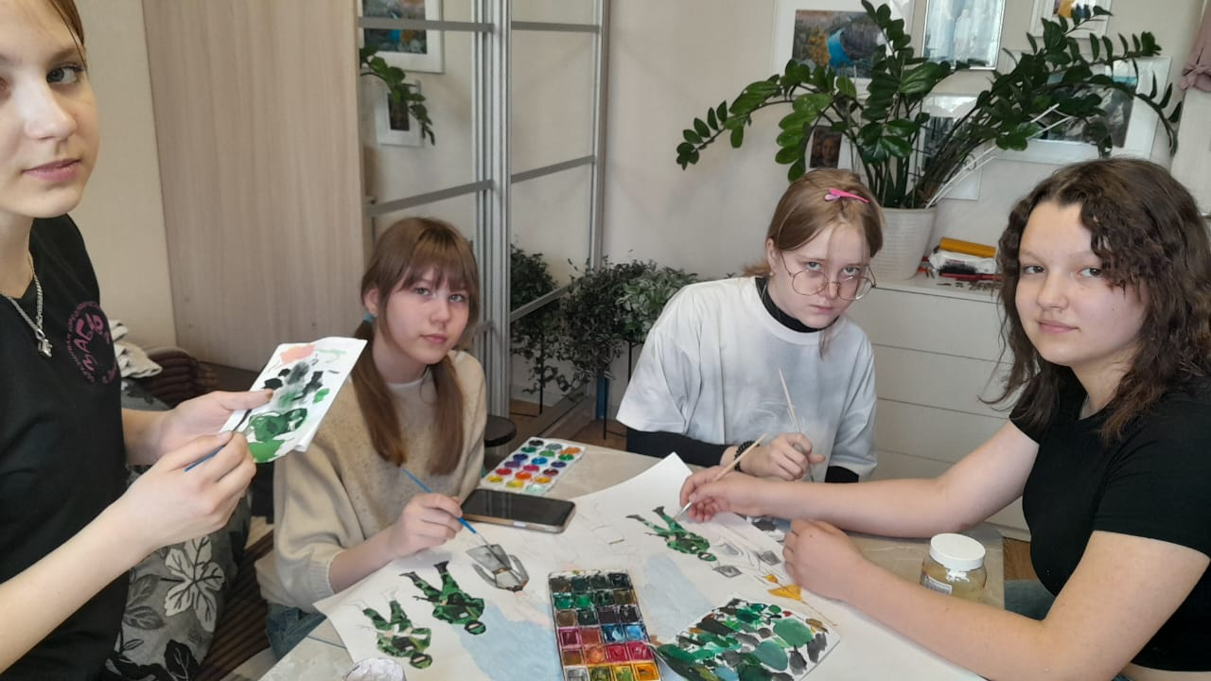
Этап III
Основной. Работа с акварелью

Slide 10
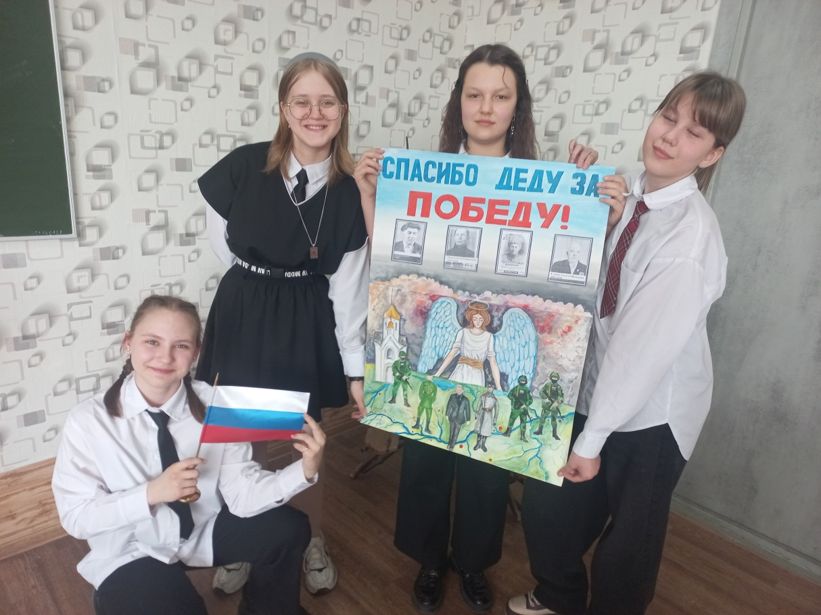
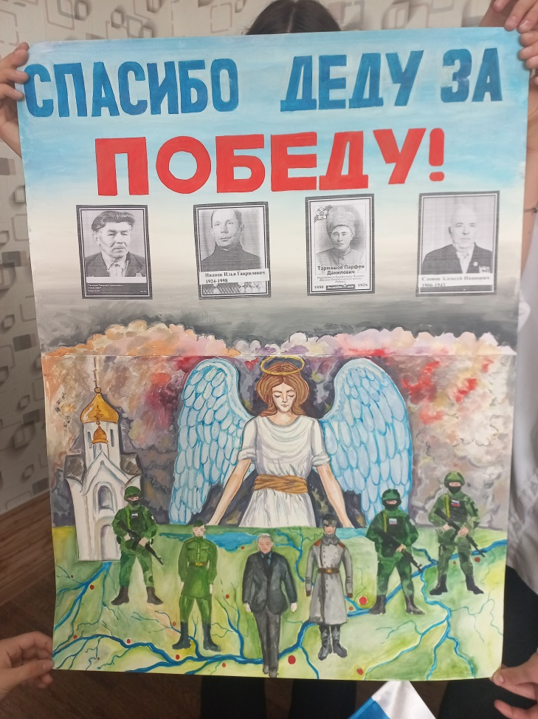
Результат

